Slide 1
Практическая работа № 3. Стретчинг
Моисеенко Павел, студент 3 курса, ИВТ, ИИТиТО

Slide 2
Оглавление
Определение стретчинга
Вида стретчинга
Упражнения
Заключение
Источники

Slide 3
Определение стретчинга
Стретчинг — это форма физических упражнений, при которой определенная мышца или сухожилие (или группа мышц) намеренно сгибается или растягивается для улучшения эластичности мышцы и достижения комфортного мышечного тонуса . В результате возникает ощущение усиления мышечного контроля, гибкости и диапазона движений. Растяжка также используется в терапевтических целях для облегчения судорог и улучшения повседневной активности.

Slide 4
Виды стретчинга
Динамическая растяжка — это растяжка, основанная на движении, направленная на усиление кровотока по всему телу, а также на расслабление мышечных волокон. Стандартные динамические растяжки обычно включают медленное и контролируемое активное сокращение мышц. Примером такой динамической растяжки являются выпады. Эта форма растяжки подготавливает тело к физическим нагрузкам и занятиям спортом. Динамическое растяжение увеличивает диапазон движений, приток крови и кислорода к мягким тканям перед нагрузкой.

Slide 5
Статические растяжки — это статические и пассивные растяжки. Это доводит сустав до конечного диапазона движения и удерживает его в этом положении с помощью внешних сил. Существуют более продвинутые формы статического растяжения, такие как проприоцептивное нервно-мышечное облегчение (PNF), которое включает как активные сокращения мышц, так и пассивные внешние силы. Растяжение PNF может включать сокращение мышц-антагонистов, мышц-агонистов или оба их (CRAC).

Slide 6
Баллистическая растяжка отличается от всех других форм растяжки. Он не включает в себя растяжку, а скорее подпрыгивающие движения. Фактическое выполнение баллистических движений предотвращает удлинение тканей. Эти движения следует выполнять только тогда, когда тело очень теплое; в противном случае они могут привести к травмам.

Slide 7
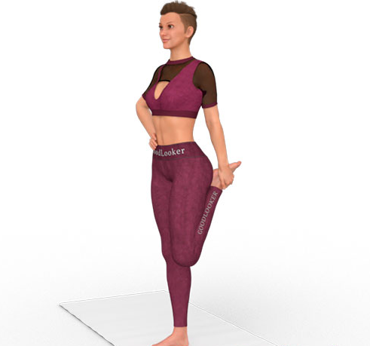
Упражнений стретчинга для мышц ног
Из положения стоя согните левую ногу в колене, как при беге с захлестом голени. Притяните стопу к ягодицам руками, сохраняя баланс на одной ноге. Задержитесь ненадолго в позе и затем смените ногу. Это популярное упражнение для растяжки ног, которое можно выполнять не только в конце тренировки, но и между подходами, чтобы снять напряжение с мышц.

Slide 8
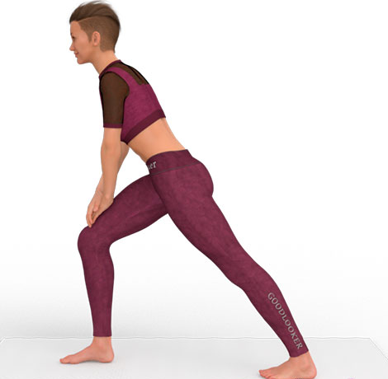
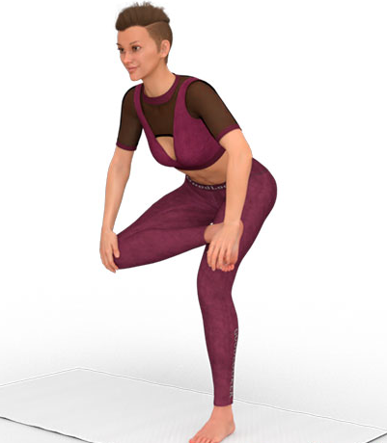
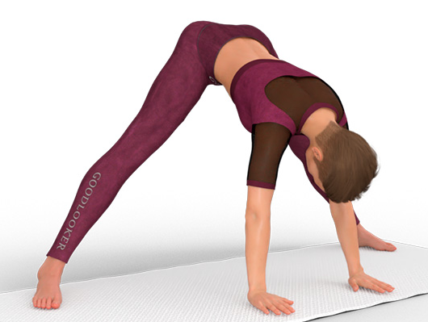
Встаньте прямо, шагните назад левой ногой. Правую ногу немного согните в колене, как при полувыпаде, левая должна оставаться прямой. Не становитесь на носочки, прижимайте стопы к полу. Важно перенести вес тела на работающую левую ногу. Задержитесь в позе, затем смените сторону. Не нужно опускаться в глубокий выпад, для этого будет отдельное упражнение.
В положении стоя перенесите вес тела на левую ногу, а правую согните в колене и поднимите. Положите правый голеностоп на бедро левой ноги, скрещивая ноги между собой. Для устойчивости чуть согните колено опорной ноги, опускаясь в полуприседе. Придерживайте подтянутую конечность обеими руками за колено и голеностоп. Почувствуйте, как растягиваются мышцы согнутой ноги.
Поставьте ноги максимально широко друг от друга, в начальное положение поперечного шпагата. Наклонитесь вперед и тянитесь руками вниз. Не сутульте спину. Продвинутые могут попытаться поставить на пол предплечья. Упражнение делайте на нескользком полу, иначе появляется риск травмы. Упражнение отлично раскрывает тазобедренные суставы.

Slide 9
Заключение
Воздействие стретчинга на организм человека разнообразно и затрагивает деятельность многих органов и систем, вызывая при этом как срочные, так и отставленные эффекты. Оздоровительные эффекты растягивающих упражнений, связанные со снятием стресса и напряжения, с мышечным расслаблением (релаксацией), с улучшением уровня физической подготовленности, осанки, снижением и ликвидацией мышечных болей после травм в период реабилитации, нормализации массы тела и её состава делают стретчинг эффективным средством физической реабилитации. Об этом же говориться в научной статье Л.Н. Эйдельман и А. Р. Павловой «Применение стретчинга в физической реабилитации лиц, имеющих отклонения в состоянии здоровья».

Slide 10
Источники
Stretching. — Текст : электронный // Wikipedia : [сайт]. — URL: https://en.wikipedia.org/wiki/Stretching (дата обращения: 30.04.2021).
Flexibility. — Текст : электронный // Wikipedia : [сайт]. — URL: https://en.wikipedia.org/wiki/Flexibility_(anatomy) (дата обращения: 30.04.2021).
Стретчинг. Методические рекомендации для индивидуальных, групповых и самостоятельных занятий студентам высшей школы / Д. Г. Сидоров, Н. В. Швецова, Е. А. Гурова [и др.]. — 1-е изд. — Н. Новгород : ННГАСУ, кафедра физической культуры, 2015. — 19 c. — Текст : непосредственный.
Эйдельман, Л. Н., Павлова, А. Р., Применение стретчинга в физической реабилитации лиц, имеющих отклонения в состоянии здоровья / А. Н. Овчинников. — Текст : непосредственный // Современные проблемы физического воспитания, спортивной тренировки, оздоровительной и адаптивной физической культуры . — Н. Новгород : Нижегородский госуниверситет им. Н.И. Лобачевского, 2021. — С. 190.
Топ-30 упражнений для растяжки ног: для выполнения стоя и лежа. — Текст : электронный // GoodLooker : [сайт]. — URL: https://goodlooker.ru/uprazhnenij-dlya-rastyazhki-nog.html (дата обращения: 30.04.2021).

